Slide 1
Программное обеспечение компьютера

Slide 2
Домашнее задание
§ 9, 10

Slide 3
Что такое программное обеспечение?
Вся совокупность программ, хранящихся на всех устройствах долговременной памяти компьютера, составляет его программное обеспечение.

Slide 4
Что входит в состав программного обеспечения?
Программное обеспечение (ПО)
Системное ПО
Прикладное ПО
Системы программирования

Slide 5
Какое программное обеспечение называется прикладным?
Программы, с помощью которых пользователь может решать свои информационные задачи, не прибегая к программированию, называются прикладными программами

Slide 6
Прикладное ПО
Программы общего назначения
Профессиональные программы
Специального назначения
Образовательные программы
Офисные
Мультимедийные
Развлекательные

Slide 7
Текстовые процессоры
для редактирования текстовых документов
WordPad – файлы *.doc (текст + рисунки)
Word – файлы *.doc, *.docx (текст + рисунки + таблицы + автофигуры + диаграммы …)
OpenOffice Writer – файлы *.odt – бесплатно openoffice.org
LibreOffice Writer – файлы *.odt – бесплатно ru.libreoffice.org

Slide 8
Электронные таблицы
для выполнения расчетов с табличными данными
Microsoft Excel – файлы *.xls, *.xlsx
OpenOffice Calc – файлы *.ods – бесплатно
LibreOffice Calc – файлы *.ods – бесплатно

Slide 9
Системы управления базами данных
Microsoft Access – файлы *.mdb, *.accdb
OpenOffice Base – файлы *.odb – бесплатно
LibreOffice Base – файлы *.odb – бесплатно

Slide 10
Создание презентаций
Microsoft PowerPoint – файлы *.ppt, *.pptx
OpenOffice Impress – файлы *.odp – бесплатно
LibreOffice Impress – файлы *.odp – бесплатно

Slide 11
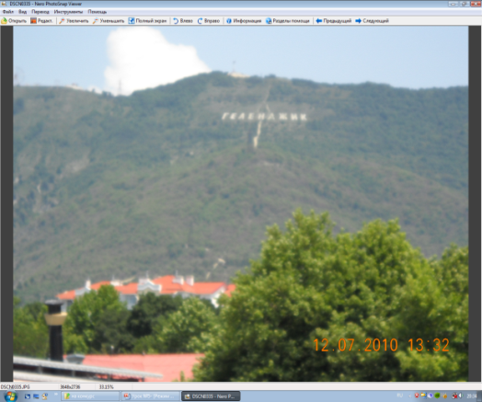
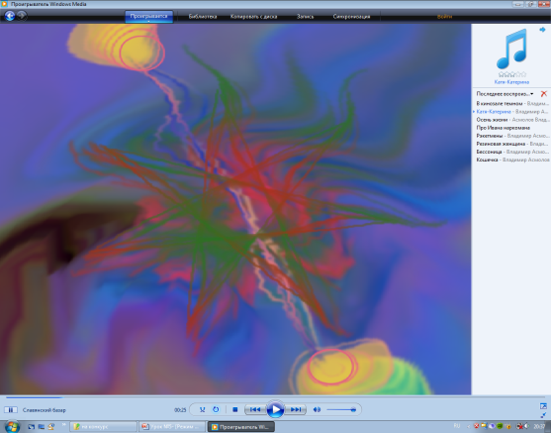
Мультимедийные программы
Это программы общего назначения, предназначенные для работы с изображением и звуком. К ним относятся графические редакторы, позволяющие рисовать, обрабатывать фотографии, делать фотомонтажи. Программы-проигрыватели звука и изображения позволяют вывести на экран картинку, прослушать музыкальную запись, посмотреть видеофильм. Обработкой звука на компьютере, как правило, занимаются профессионалы, используя для этого специальные программные пакеты.
KMPlayer
Nero Photo Snap
Проигрыватель
Notes:
ПК

Slide 12
Редакторы видео
Movie Maker (в составе Windows)
Pinnacle Studio www.pinnaclesys.ru
Adobe Premier www.adobe.com

Slide 13
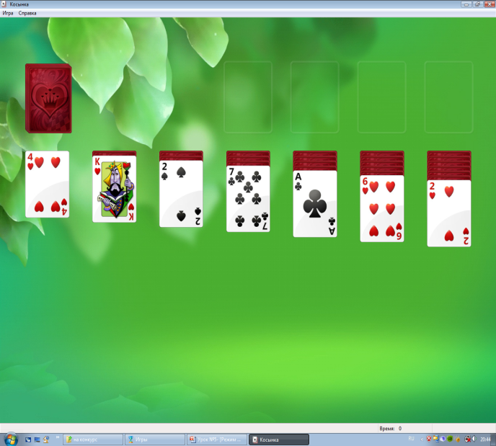
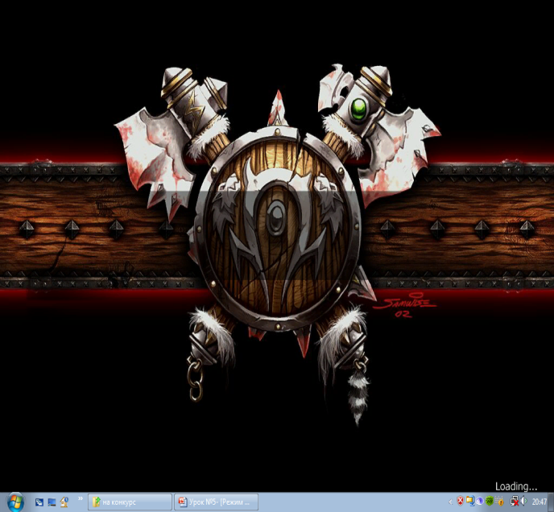
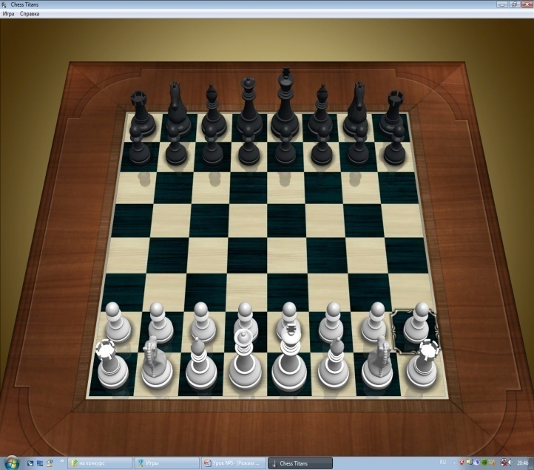
Развлекательные программы
Игра Косынка
Counter - Strike
Игра Шахматы
Notes:
ПК

Slide 14
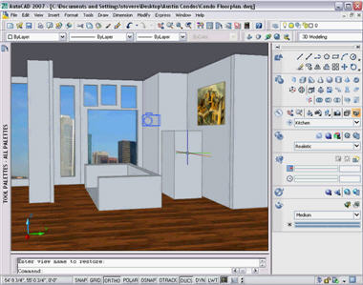
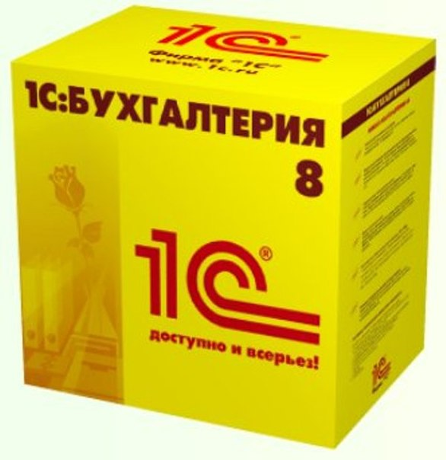
Профессиональные программы
Это прикладные программы специального назначения–инструменты профессиональной деятельности.
AutoCAD
Notes:
ПК

Slide 15
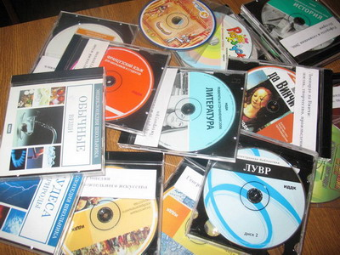
Образовательные программы
Это также программы специального назначения. К образовательным программам относятся электронные учебники, учебные тренажеры.
Notes:
ПК

Slide 16
Системное ПО
это комплекс программ для управления ресурсами компьютера

Slide 17
Системное ПО
Операционная система
Сервисные программы
Программы обслуживания дисков
антивирусы
Архиваторы
Другие

Slide 18
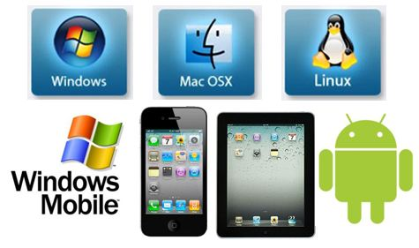
Что такое операционная система?
Операционная система- это набор программ, управляющих оперативной памятью, процессором, внешними устройствами и файлами, а также ведущих диалог с пользователем

Slide 19
Функции операционной системы
Управление аппаратурой.
Управление процессами ввода/вывода и передача данных на внешние устройства.
Поддержка файловой системы.
Управление работой прикладных программ.
Администрирование: защита информации, поддержка системы паролей в многопользовательских системах, учет использования ресурсов вычислительной системы.
Поддержка сетевого взаимодействия.

Slide 20
После включения питания компьютера производится самотестирование работоспособности процессора, памяти и других аппаратных средств компьютера.(BIOS)
После окончания загрузки ОС управление передается командному процессору и на экране появляется графический интерфейс.
После удачного тестирования, BIOS заканчивает свою работу и дает команду загрузить с жесткого диска в оперативную память специальную программу - Master Boot (загрузчик ОС) - считать в ОЗУ операционную систему с системного диска
Процесс загрузки операционной системы

Slide 21
Антивирусныйе программы
AVP, Е. Касперский, www.avp.ru
DrWeb, И. Данилов www.drweb.com
Norton Antivirus www.symantec.com
www.mcafee.com
NOD32 www.eset.com

Slide 22
Архиваторы
программы для упаковки файлов
WinRAR (Е. Рошал) – архивы *.rar, *.zip – www.rarsoft.com
WinZIP – архивы *.zip – www.winzip.com

Slide 23
информация о системе
Everest www.lavalys.com
SiSoft – бесплатно www.sisoftware.net
сканирование (MiraScan, EpsonScan, со сканером)
программы для записи CD и DVD
Nero Burning ROM www.nero.com
DeepBurner Free – бесплатно www.deepburner.com

Slide 24
Система программирования
Это комплекс инструментальных средств, предназначенных для работы с программами на одном из языков программирования

Slide 25
Какие языки программирования Вы знаете?
Паскаль
Бейсик
Фортран
Си
Delfi и др

